Slide 1
Biancardi, Julián
Czop, Santiago
Capón Blanquer, Mateo
LABORATORIO GRUPO 3
Ejercicio 3.d y Tp1-Parte3

Slide 2
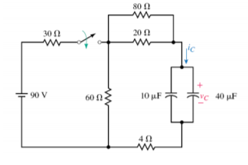
TP0 - Ejercicio 3D
Enunciado
Determine las gráficas de la tensión y la corriente en el capacitor, durante el transitorio.

Slide 3
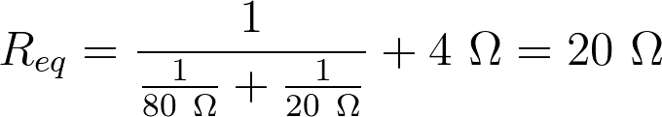

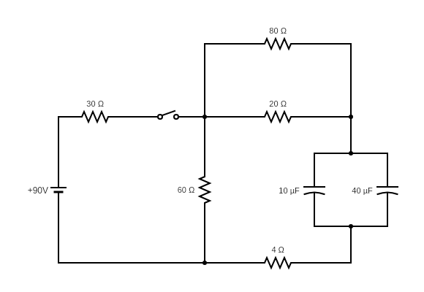
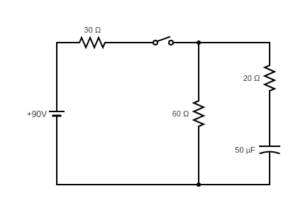
Paso 1 - Simplificar el circuito
y
~

Slide 4
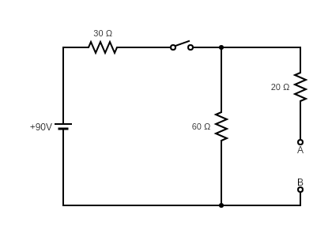
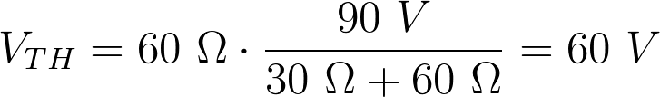
Paso 2 - Aplicar Thevenin
Elegimos nuestra red externa
Calculamos la resistencia de Thevenin
Calculamos la tensión de Thevenin

Slide 5
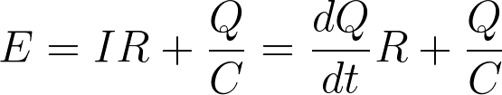
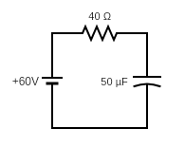

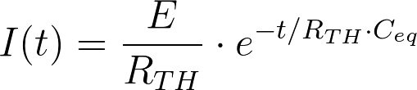
Paso 3 - Encontrar las ecuaciones
La solución a la ecuación diferencial es
Para obtener la tensión, dividimos por C_{eq}
Para obtener la corriente, hacemos dQ/dt

Slide 6
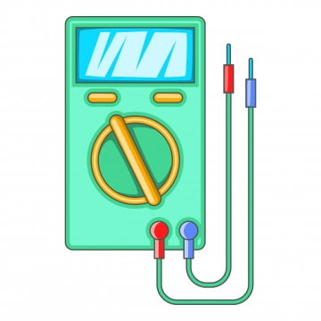

Paso 4 - Resolver el problema
La tensión de ambos capacitores es la misma

Slide 7
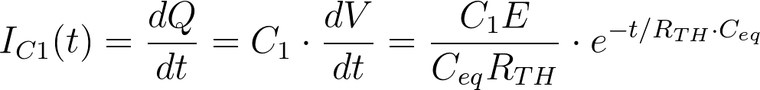

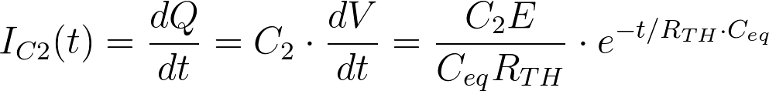

Paso 4 - Resolver el problema

Slide 8
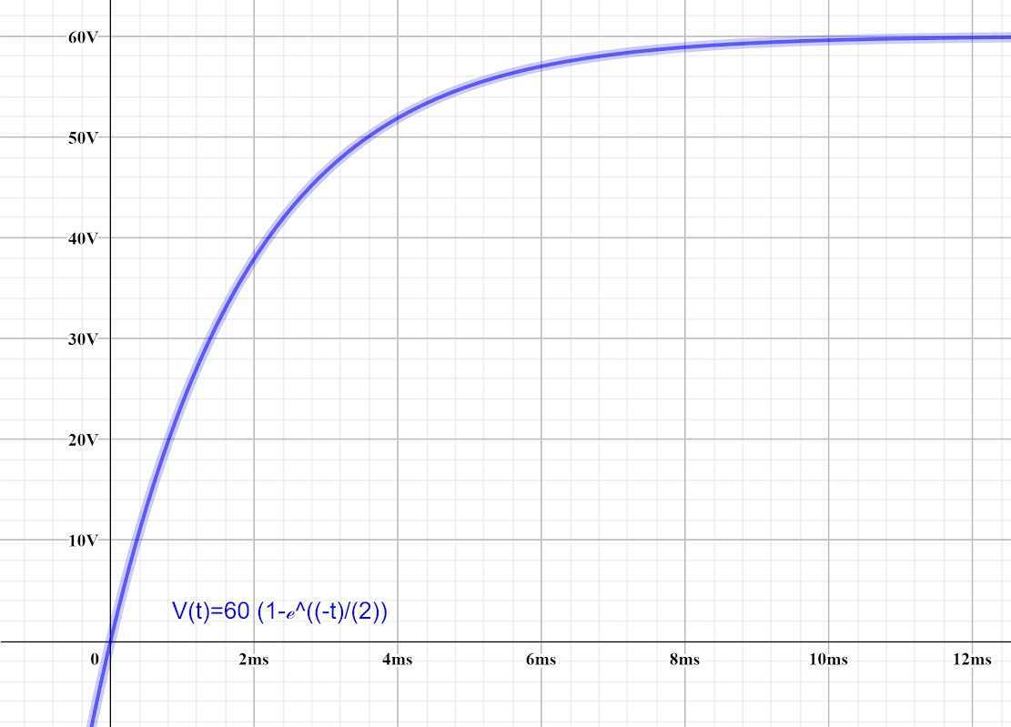
Paso 5 - Graficar la tensión y corriente

Slide 9
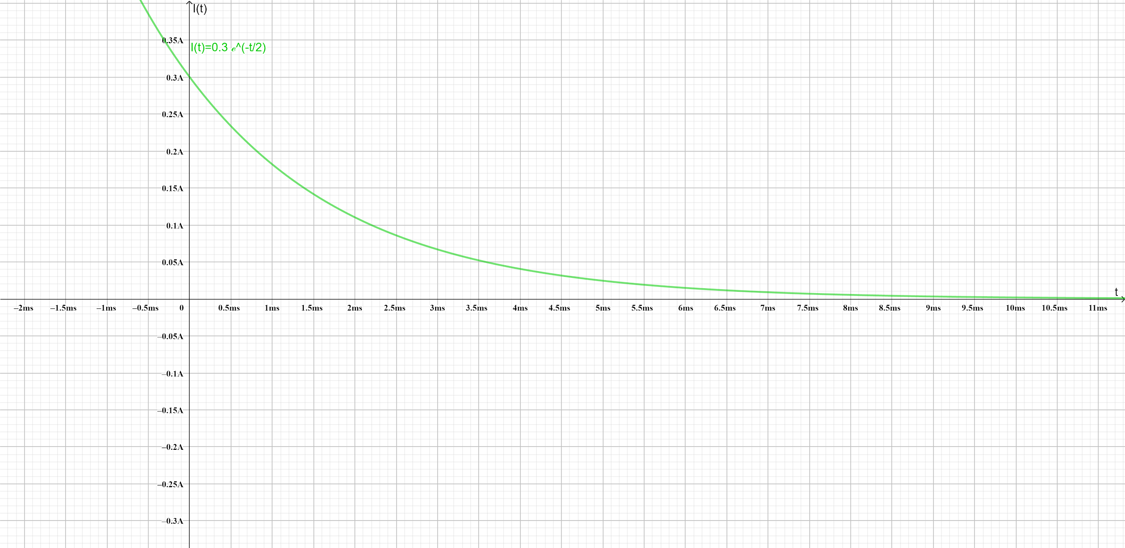

Slide 10
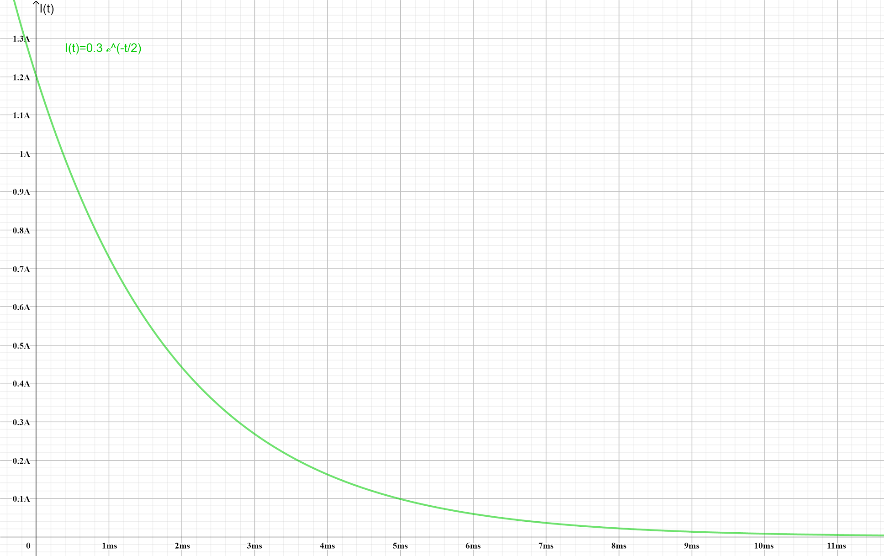

Slide 11

Espacio para Consultas

Slide 12
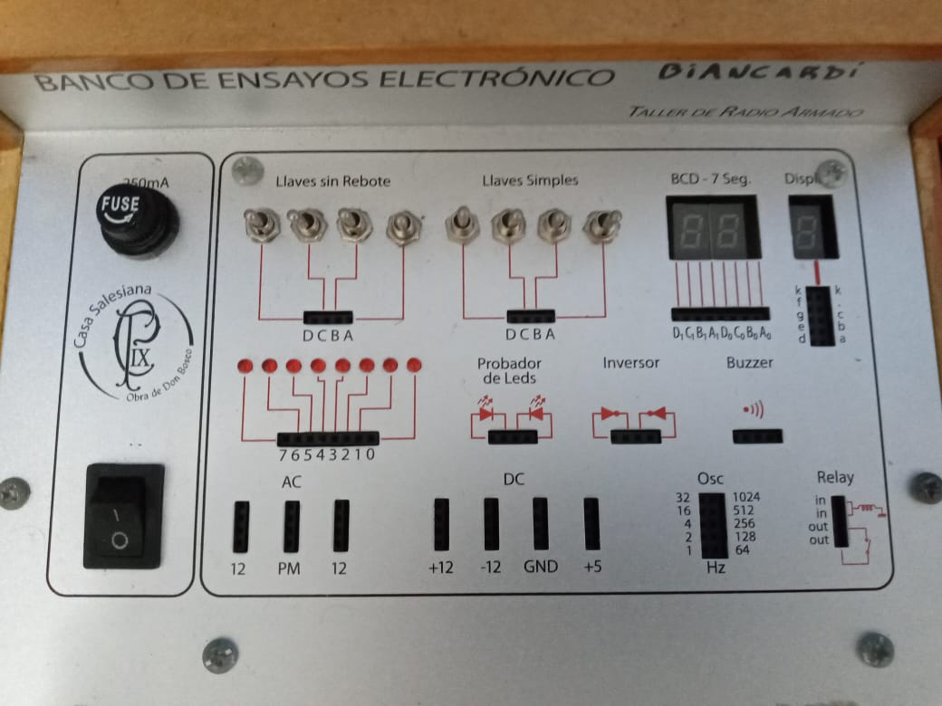
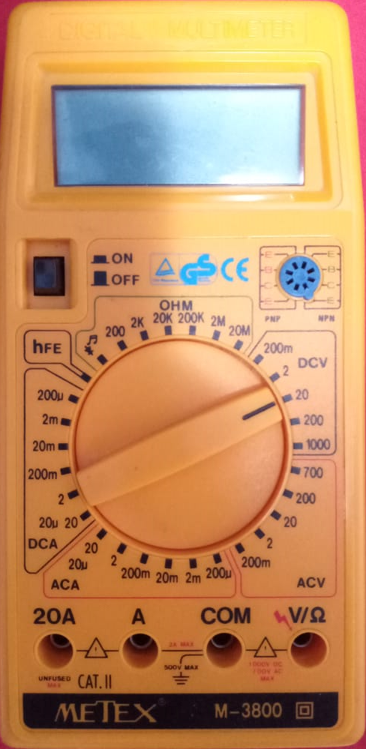
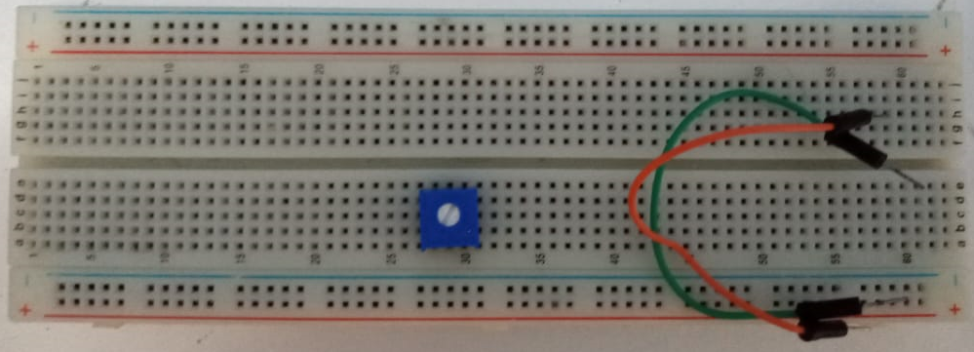
TP1 - Parte 3
Enunciado : Calcular la resistencia interna y regulación de carga de una fuente real.
Para la realización utilizamos:
Banco de ensayos o pruebas
Multimetro “metex 3800”
(http://wrack.ped.muni.cz/datasheet/soubory/3800.pdf)
Componentes

Slide 13
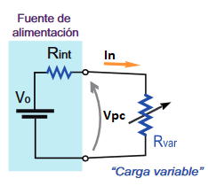

Donde
Vo : Tensión en vacío
Vpc : Tensión con carga
In : Corriente nominal

Slide 14
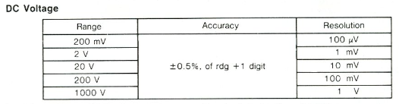
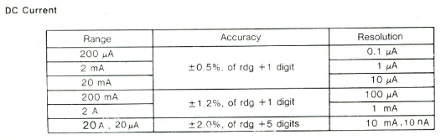

Slide 15
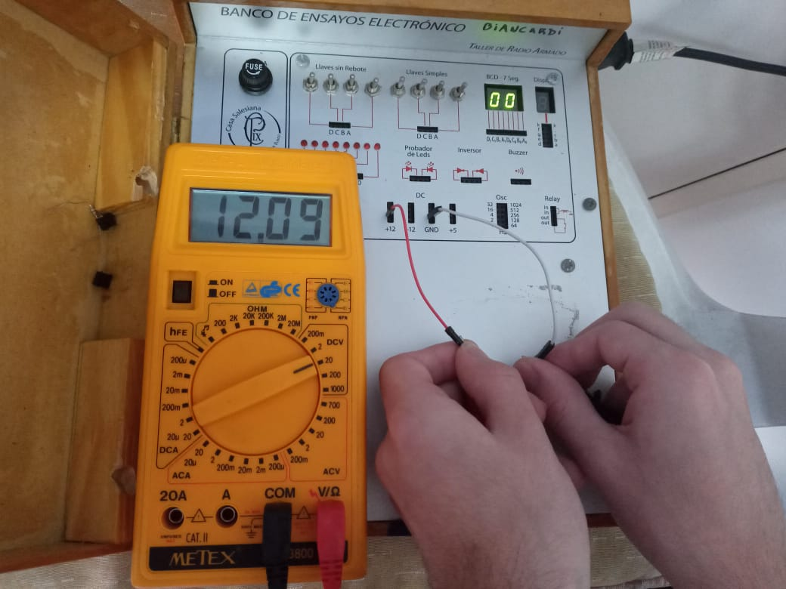

1. Comenzamos midiendo la tensión en vacío de la fuente (V₀):

Slide 16
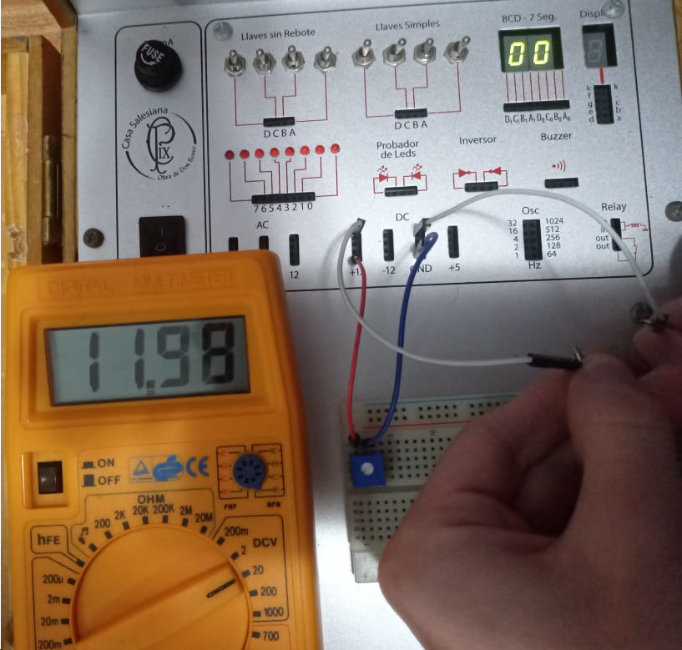

2. Conectamos la carga y medimos nuevamente la tensión de la fuente ahora con la carga (Vpc) :
(Notamos como la tensión de la fuente decae al conectarle la carga)

Slide 17
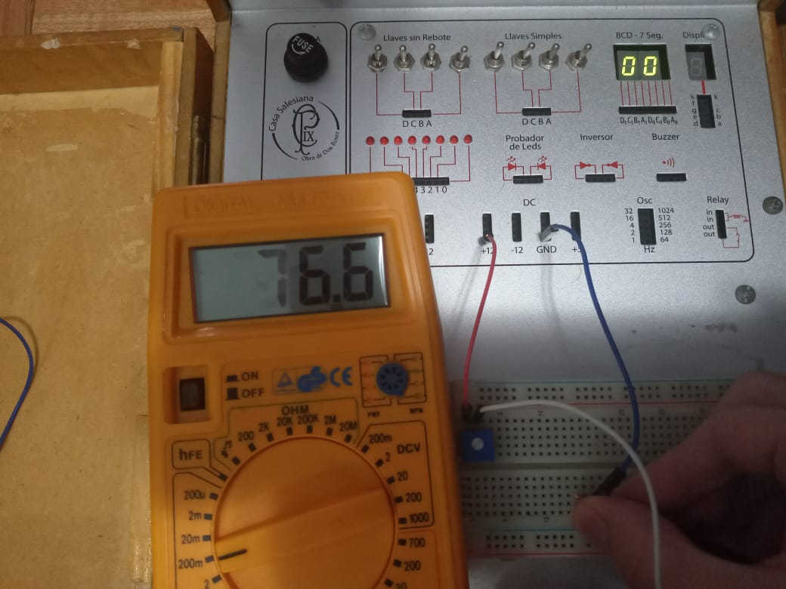

3. Luego medimos la corriente nominal del circuito con la carga (In) :

Slide 18


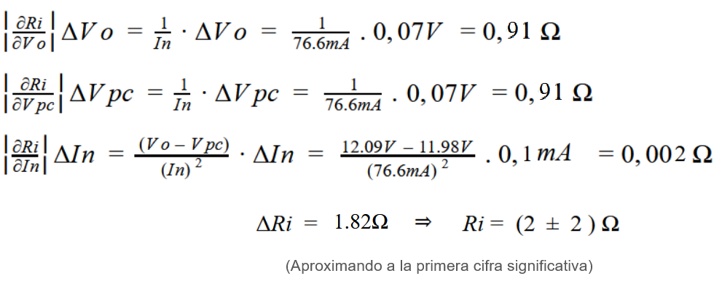
4. Calculamos la R_{i} (resistencia interna de la fuente) con los valores medidos:

Slide 19
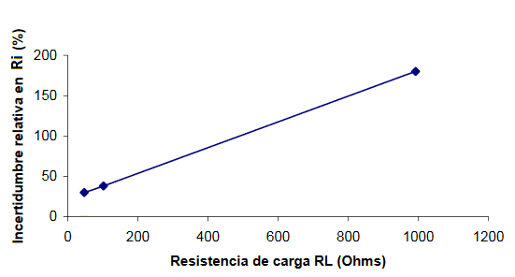

Slide 20
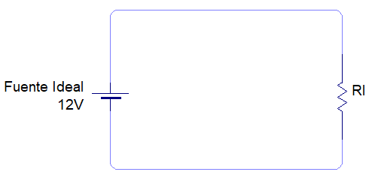
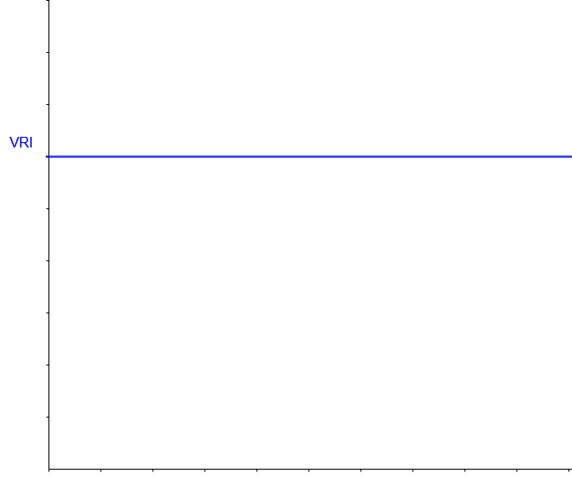
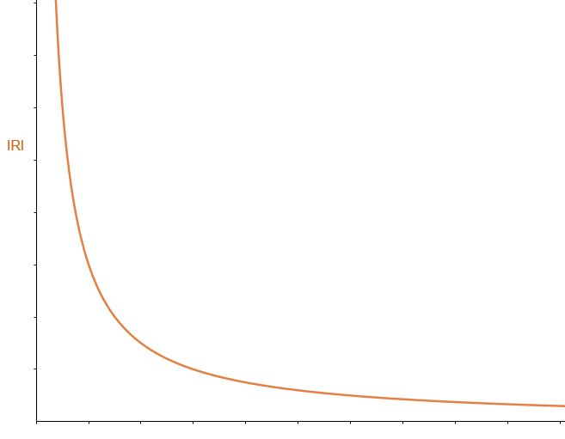
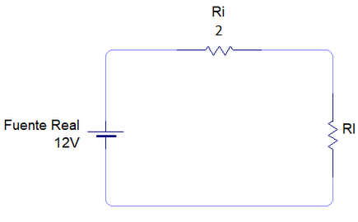
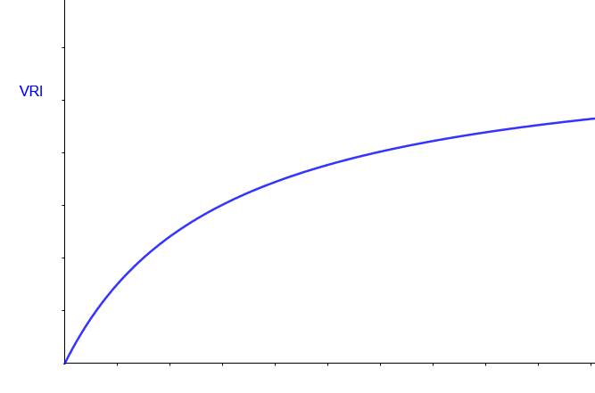
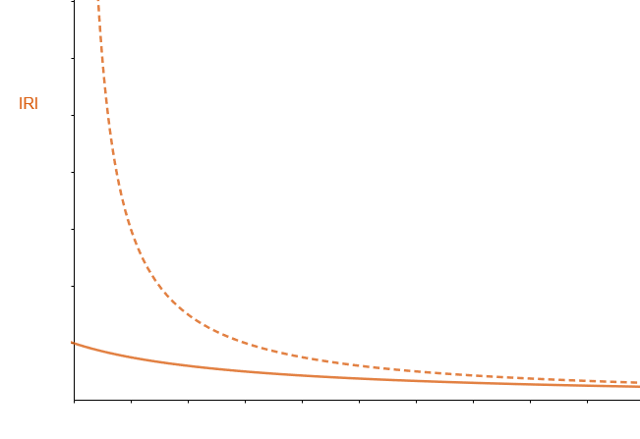

Slide 21

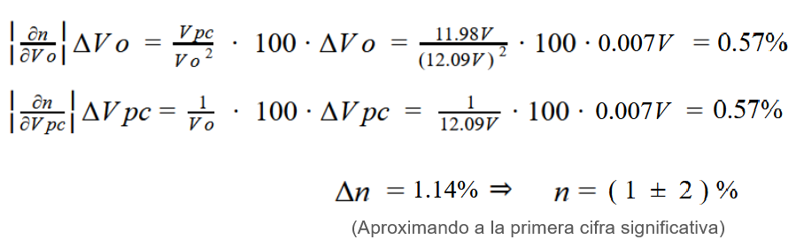
5. Calculamos la regulación de carga (n) :
Que significa la regulación de carga?
Es la capacidad que tiene una fuente en regular su tensión independientemente de la corriente que se le solicite

Slide 22
Espacio para Consultas

